Slide 1
我们是互联网产品经理
新华旅行网产品中心 降峰 2011
www.xhlx.cn
MAIL 9706661@QQ.COM
微薄 www.weibo.com/UCDUED

Slide 2
谈几点
一 此产品非彼产品
二 什么是互联网产品经理
三 主要工作职责
四 互联网产品研发通用流程
五 我们用到的软件
六 日常工作文档的截图
七 小知识,推荐读物

Slide 3
互联网产品经理？
到底负责什么产品？

Slide 4

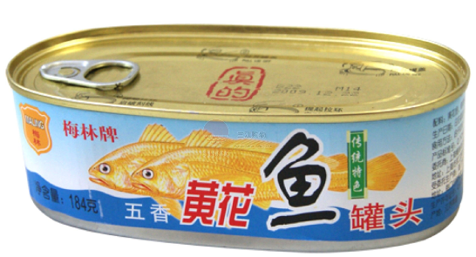
产品….
产品：黄花鱼罐头
行业：食品业
产品关键词：原料，制作配方，味道，保质期，营养，包装材料

Slide 5

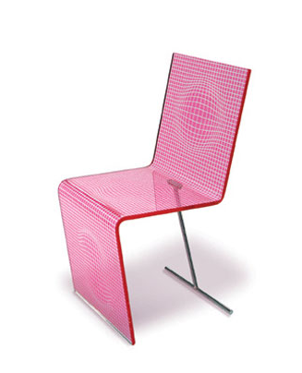
产品….
产品：家具-椅子
行业：制造业
产品关键词：材料选择，造型感，平衡性，舒适度，造价…

Slide 6


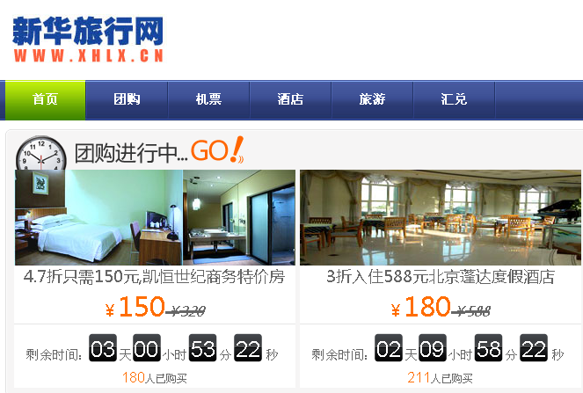
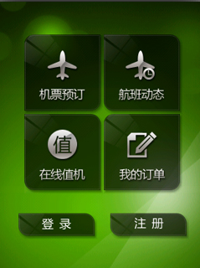
产品….
产品：互联网网站，手机客户端
行业：IT互联网
产品关键词：满足某种需求，功能，访问量，用户体验，访问速度…

Slide 7
所以…此产品非彼产品
我们的土壤在互联网…

Slide 8
什么是互联网产品经理
互联网产品经理是互联网公司中的一种职能，
负责互联网产品的策划和跟进，参与互联网产品整个生命周期。
互联网产品经理在互联网公司中处于核心位置，需要拥有综合素质，需要拥有沟通能力，协调能力，专业知识和商业敏感度等。不但要了解消费者要什么，了解市场缺什么，还要能跟各种风格迥异的团队，如开发部门及业务部门进行默契的配合。最著名的互联网产品经理如百度的俞军，腾讯的马化腾等。
部分知名的产品经理都是个人网站站长出身。懂用户心理，懂技术懂运营，甚至是专注的偏执狂…
可以说互联网产品经理决定了一个互联网公司的成败。
----参考自 百度百科

Slide 9
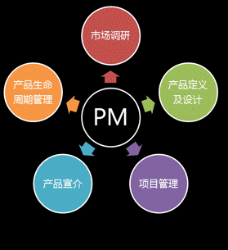
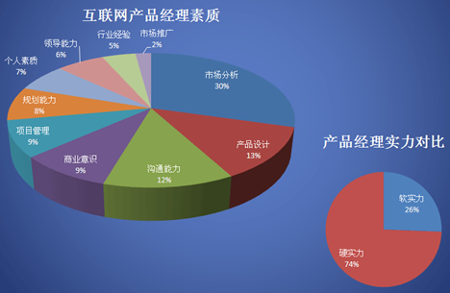
产品经理的职责和能力要求
产品经理Product Manager 简称:PM

Slide 10
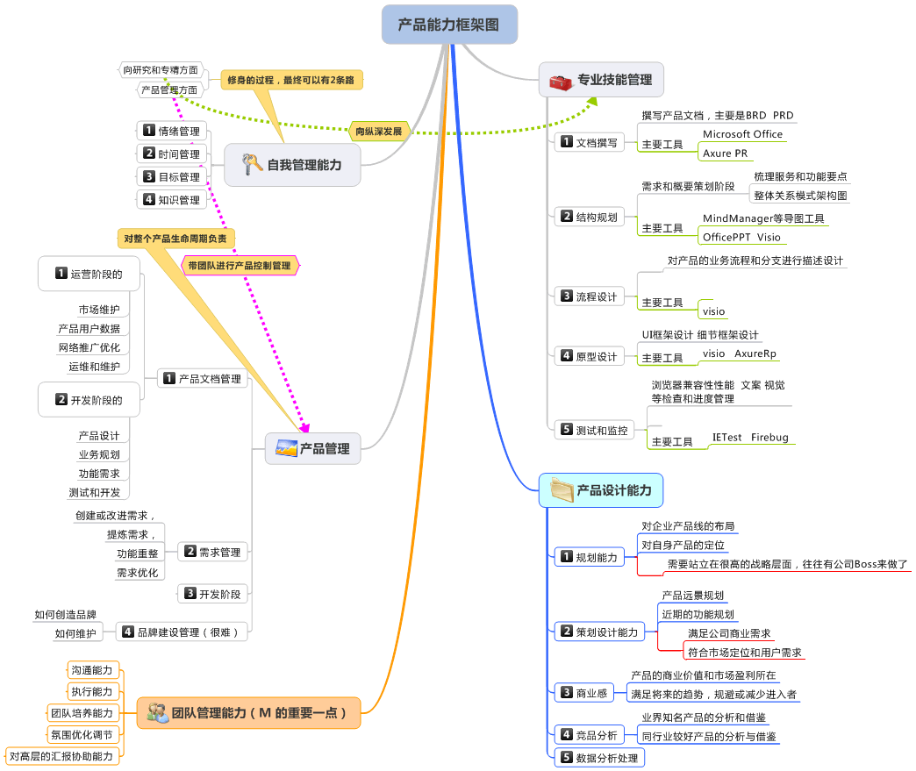

Slide 11
互联网产品研发通用流程
需求阶段
需求产生
需求讨论评审
撰写MRD市场需求文档
策划阶段
撰写PRD产品需求文档
制定开发时间表
制作交互原型DEMO
开发阶段
UI美术设计
页面制作
程序编码
QA测试
产品发布
关注访问数据
收集意见 完善优化
运营推广

Slide 12
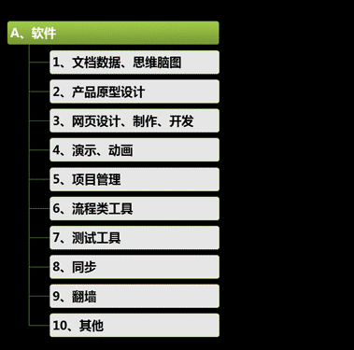
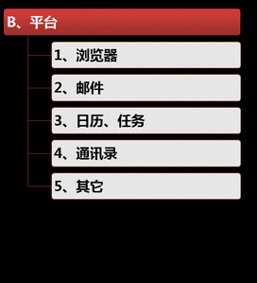
产品经理的得力助手们
熟练掌握这些软件是基本技能，软件是表达灵感的助手

Slide 13

产品经理的得力助手们
熟练掌握这些软件是基本技能，软件是表达灵感的助手

Slide 14
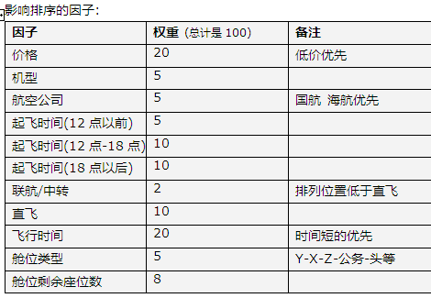
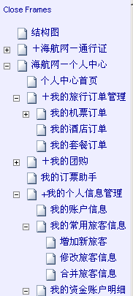
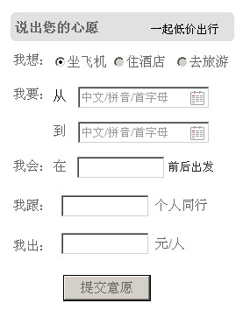
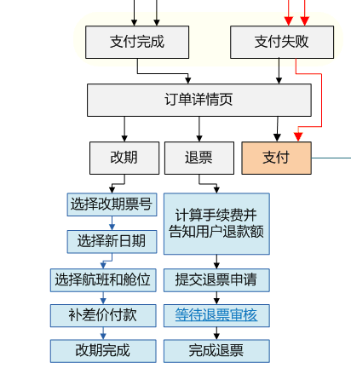
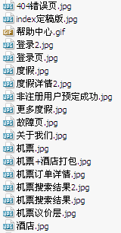
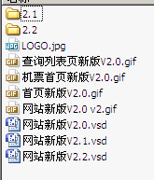
工作文档的截图(产品方案及原型DEMO)
实例讲解

Slide 15
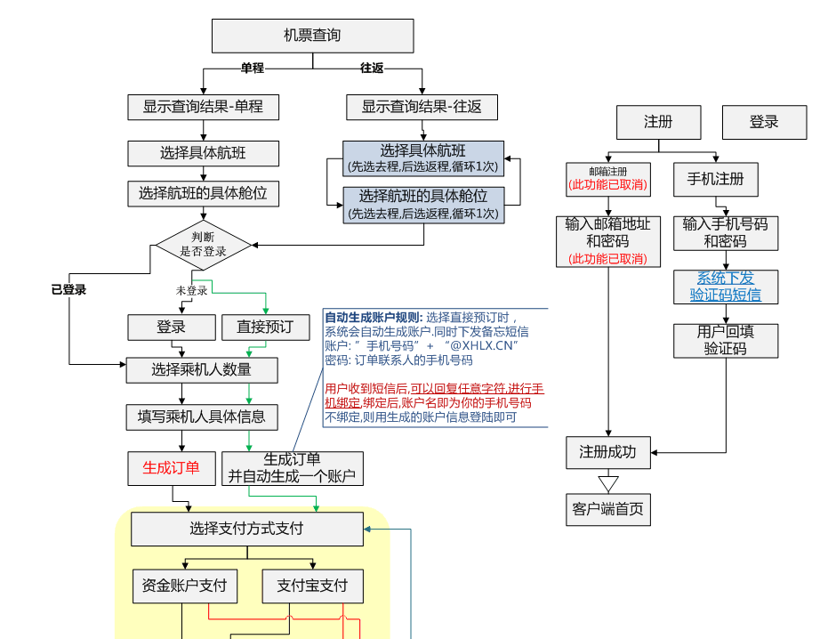
工作文档的截图(产品方案及原型DEMO)

Slide 16
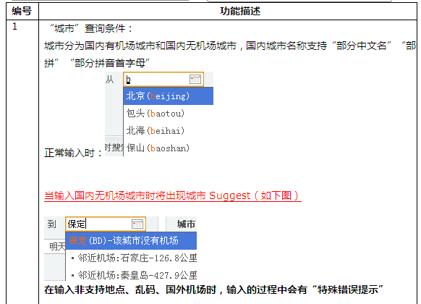

Slide 17
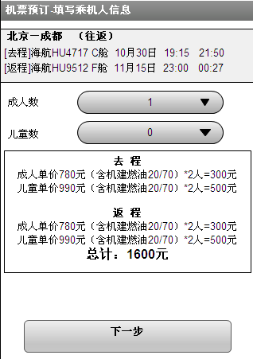
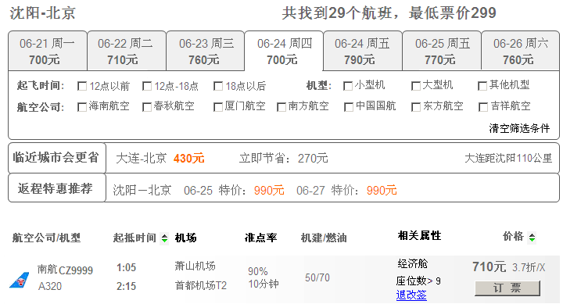
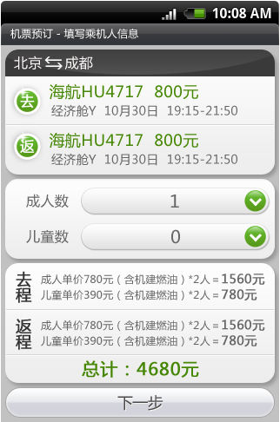
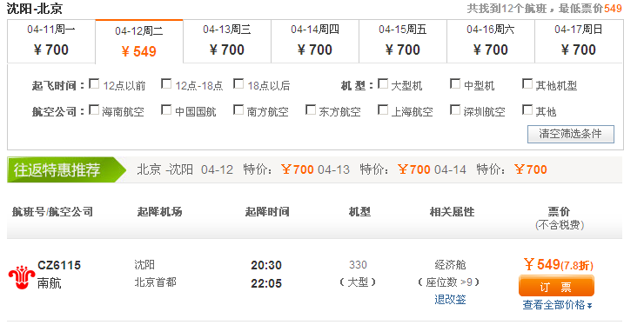
原型DEMO草稿
(产品经理负责)
经过美术设计,
技术开发
实际效果
(网民看到的模样)

Slide 18
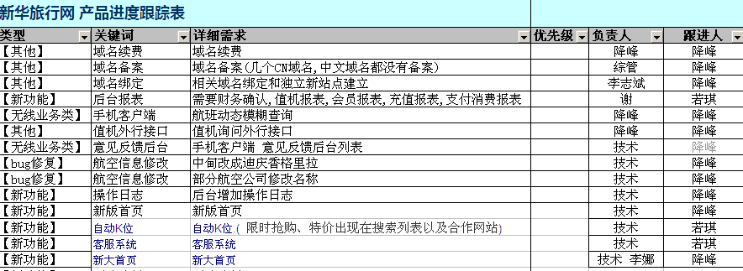
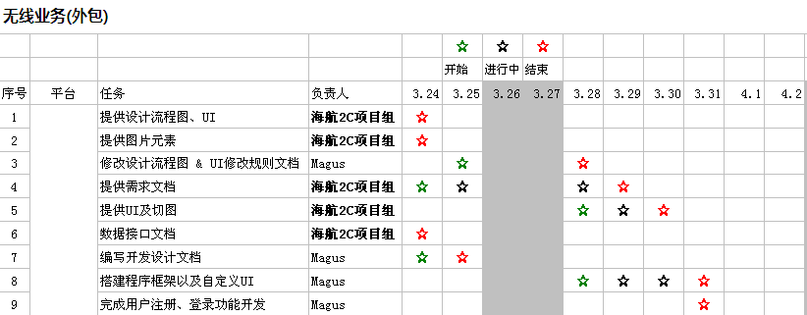
工作文档的截图(项目进度表)

Slide 19
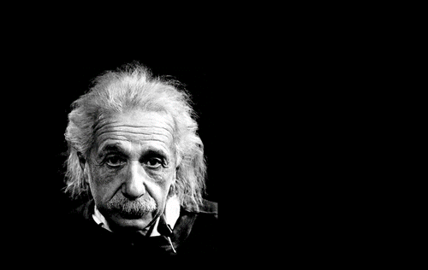
每个互联网产品就是产品经理的孩子…
陪伴整个孕育过程。对工期，质量等全程把控。
  产品经理需要面对和协调业务部门，设计部门，开发部门，测试部门等，还有老板们…
我们相信 -- 细节决定成败…

Slide 20
一些定义 ,QA
问：产品经理的核心技能是什么？
答：我认为一个真正的产品经理应该是这样的：发现用户的需求并定义客户价值，同时准确传递这个需求与价值给团队成员，并推动团队去很好的满足这个需求最终将价值传递出去。所以，核心能力显而易见了
问：产品和运营的关系是什么？
答：我从一个产品设计师的角度来理解一下这个问题吧。
产品设计与产品运营之间的关系应该是，如果这个产品没有产品运营，依靠自身的产品设计用户一样可以玩的起来，在设计的时候就需要考虑去搭建一个生态循环；产品运营的作用是推动其更良好的发展，发现产品设计的问题及新机遇。
而产品运营的核心在于告诉用户他将要得到什么，而不是，他已经拥有什么。

Slide 21
新华旅行网产品中心的职责
产品经理简单说,
对网站的功能设计,流程设计,用户体验等负责.
今天首页推北京酒店还是上海的特价机票,团购什么产品,标题图片如何搭配更诱人,要做什么活动来吸引用户..
这就是运营部的事情……

Slide 22
小知识
形浏览热区
F

Slide 23
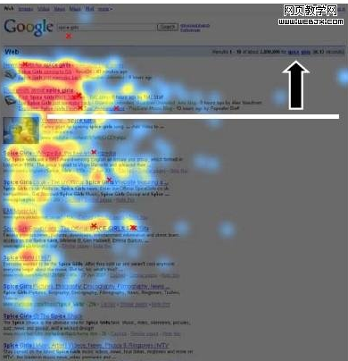
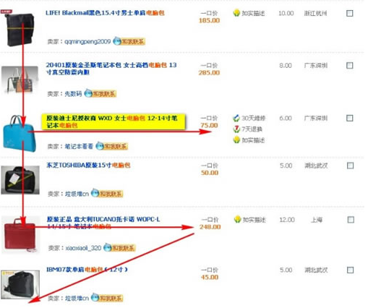
F形浏览热区

Slide 24
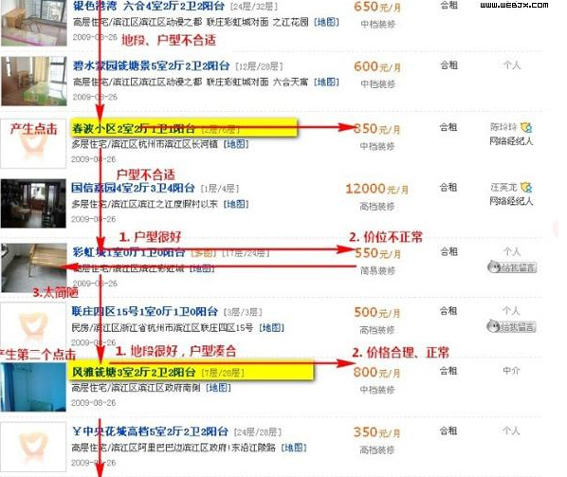
F形浏览热区

Slide 25
F形浏览热区 总结
如何运用F形阅读行为进行设计：
1. 用户并不会浏览页面上的所有内容（F形之外的大片空白区）
2. 将最重要的信息放在头两段（F热区中的两个横向热区）
3. 将关键词和信息放在段首，使用户在左侧纵向浏览时能更容易关注到。
总结和启示
1. 用户习惯扫视，而不是阅读
2. 用户并不会关注到页面上的所有内容
3. 不要考验用户的耐心，不要增加用户的认知负担
4. 用户并不做最佳选择
5. 用户在屏幕上的浏览热区整体上符合“F形”
6. 针对F形浏览行为，将最重要的信息放在上部，将相关的关键内容和信息放在内容区左侧。

Slide 26
小知识 2
著名的一些互联网产品经理

Slide 27
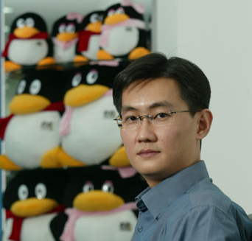
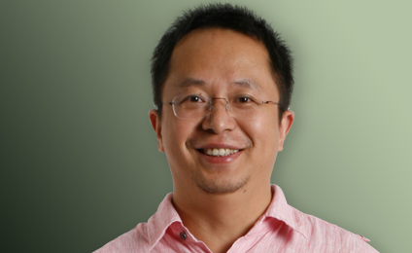
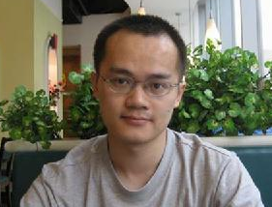
著名的一些互联网产品经理
周鸿祎 360安全卫士
马化腾 腾讯
王兴 海内网 校内网前身

Slide 28





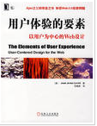
人人都是产品经理【推荐读物】

Slide 29
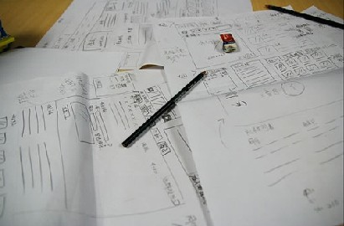
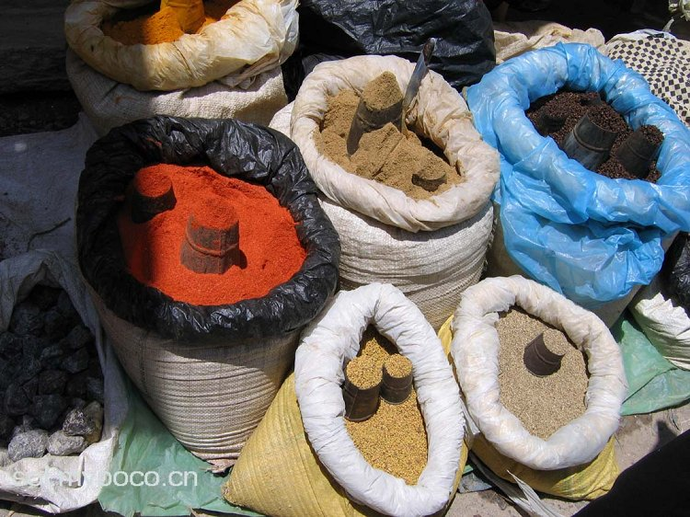
欢迎加入我们的团队…
一起感受
创新，趣味，好奇，古怪，敏锐…
丰富滋味
Xhlx.cn
2011.4.10

